Slide 1
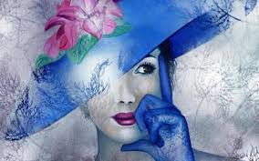
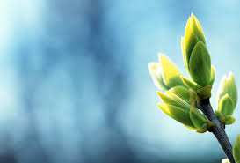

Микола Вороний
«Блакитна
Панна»
Підготувала
Нещадим А.П.
учитель української мови
та літератури
Васильківської ЗОШ І-ІІІ ст. №7

Slide 2
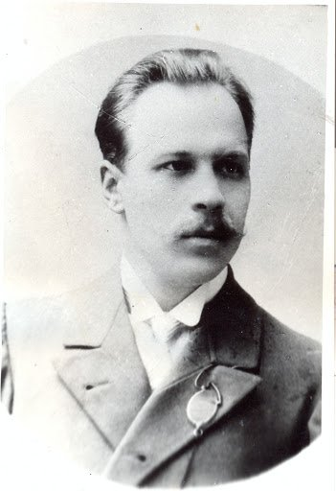
Микола Вороний
1871 - 1938
«Мій друже! Я красу люблю
І з кожної хвилини
Собі ілюзію роблю,
Бо в тій хвилинності ловлю
Я щастя одробини».
(М.Вороний)

Slide 3

Літературний критик Сергій Єфремов писав про М.Вороного:
«Зразок поета-естета, що найбільше кохається у формі поезії –
жрець краси,
пурист художнього слова”.

Slide 4
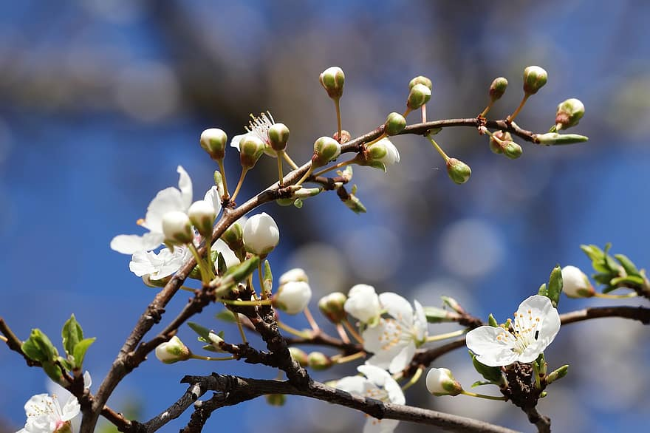
«Блакитна Панна» - узірець інтимно-пейзажної лірики .
Микола Вороний склав величний гімн весняній красі і природі, життю як джерелу творчої енергії

Slide 5
Символізм – літературно-мистецька течія
Симво-ліка
Багато-
знач-ність
Недомовленості
Загадковість
Ознаки стилю
Натяки
Таємни
чість
Микола Вороний: «Я писав не так од образу, як од звуку. І дсно, мелос, спершу примітивний, а далі технічно все більш ускладнений, був джерелом моєїпісні-вірша».

Slide 6
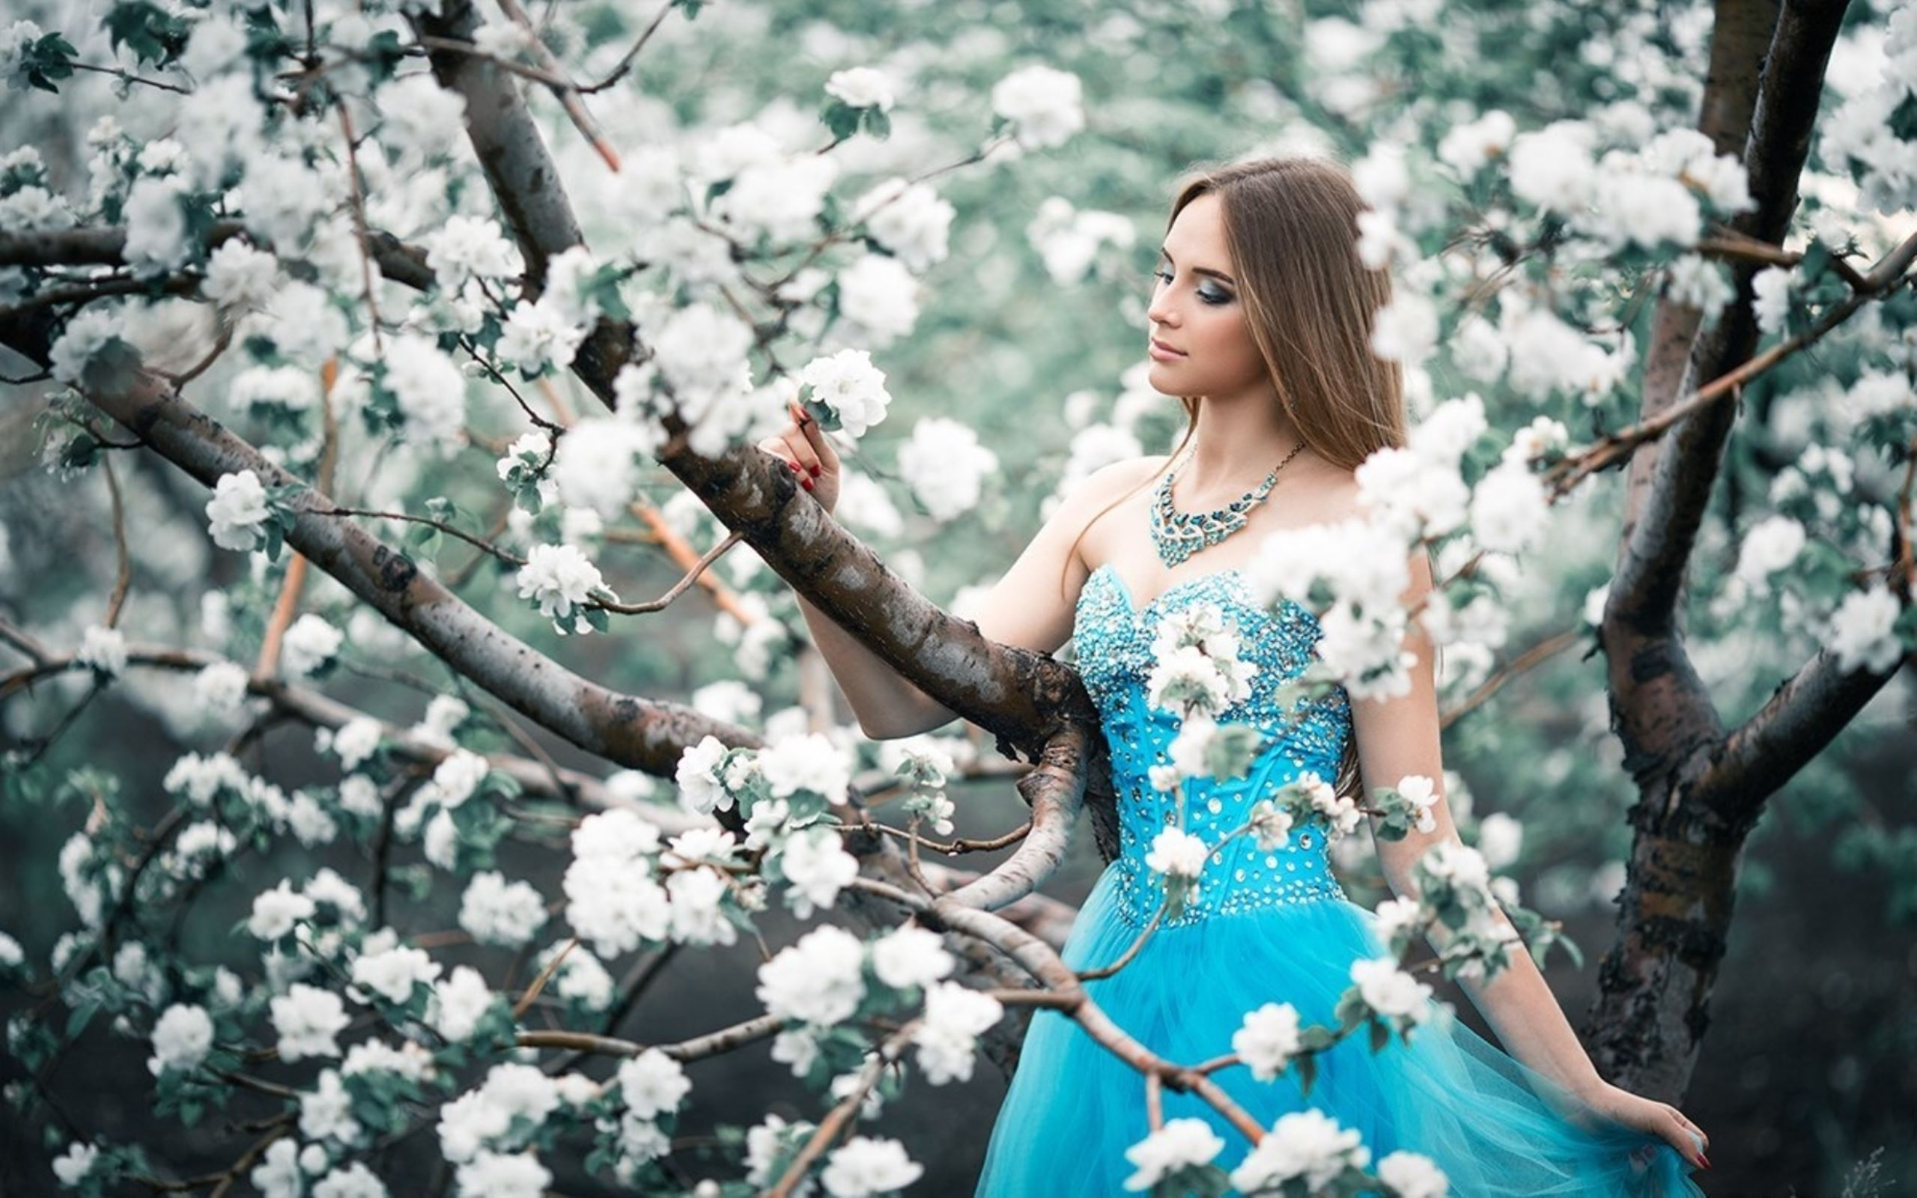
Поетичний паспорт твору
Рік створення - 1912р.
Збірка - «Гротески».
Напрям - модернізм .
Течія - символізм .
Рід - лірика.
Жанр - ліричний вірш .
Вид лірики – пейзажна, інтимно-пейзажна.

Slide 7

Тема : гармонія природи й мистецтва
( «Має крилами Весна запашна …»)

Slide 8

Ідея : звеличення краси природи;
возвеличення життя як джерела творчої енергії («Довгожданна, нездоланна… ось вона – Блакитна Панна!…».

Slide 9
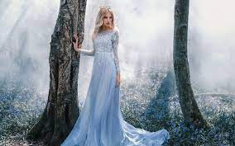
Художні засоби
Метафора: має крилами Весна запашна, в сяйві мрій, в’ються хмелем арабески, лине вся в прозорих шатах.
Окличні речення: ось вона – Блакитна Панна! Їй виспівує: ” Осанна!”.
Інверсія: лине все, крізь блакить майорить, з-по-за хмар попелястих, сміючись на пелюстках, пісні голосні.
Епітети: весна запашна, прозорих шатах, вродою святою, неземною чистотою, променистою росою.
Порівняння: а вона, як мрія сна чарівна.
Асонанс: Довгожданна, нездоланна...Ось вона – Блакитна Панна.. Сяє вродою святою, Неземною чистотою…

Slide 10
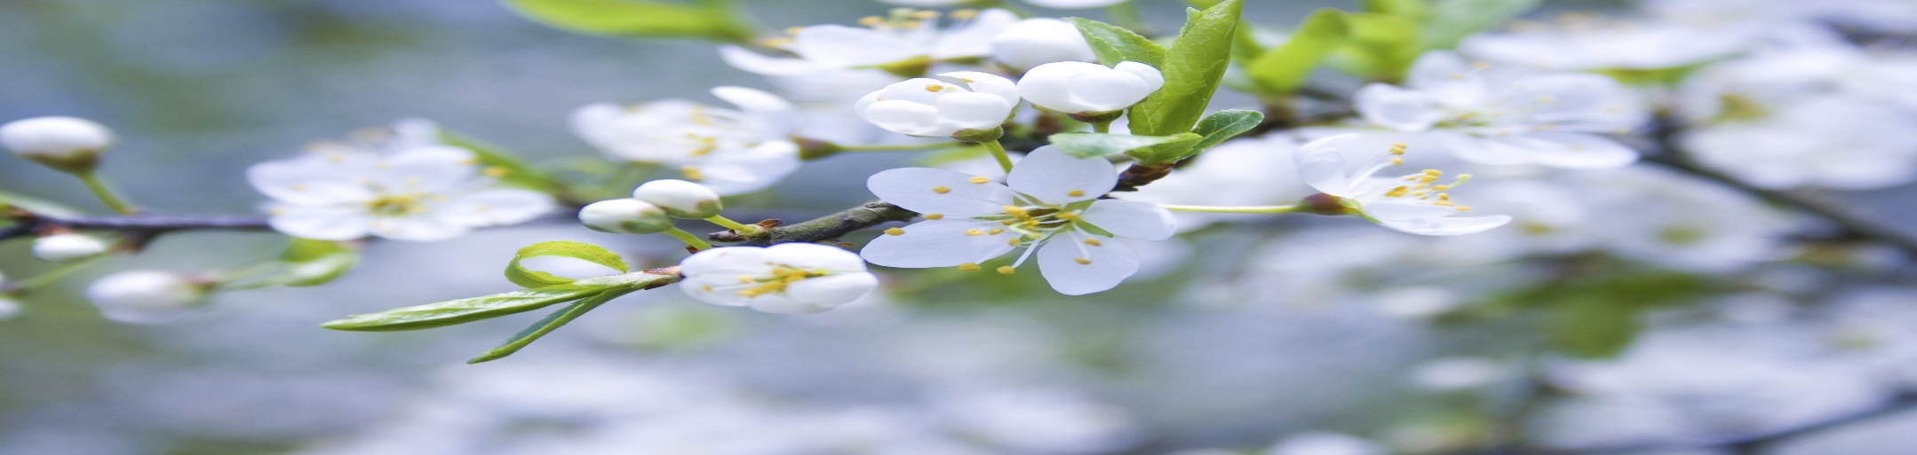
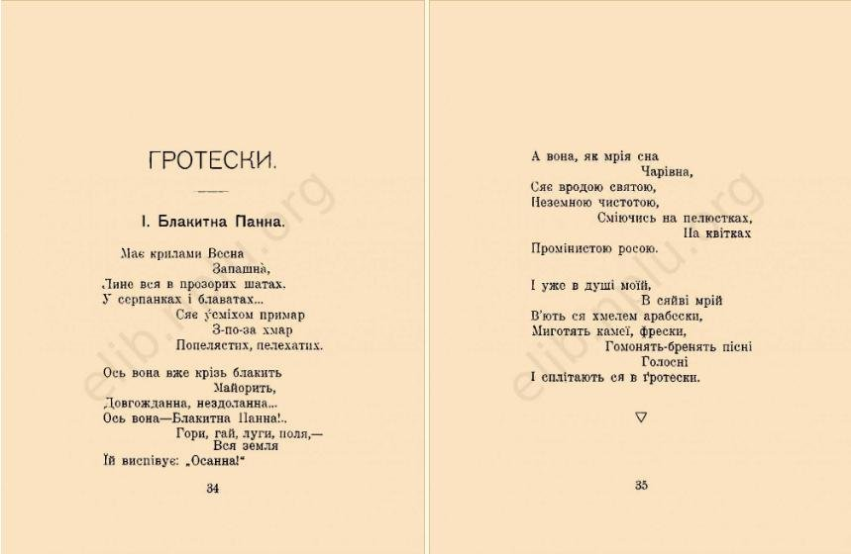
Віршовий розмір :
нерівностоп-
ний хорей.
Строфа:
восьмивірш
(октава).
Специфічним є розміщення рядків у строфах «Блакитної Панни» , що будить особливий темпоритм.

Slide 11
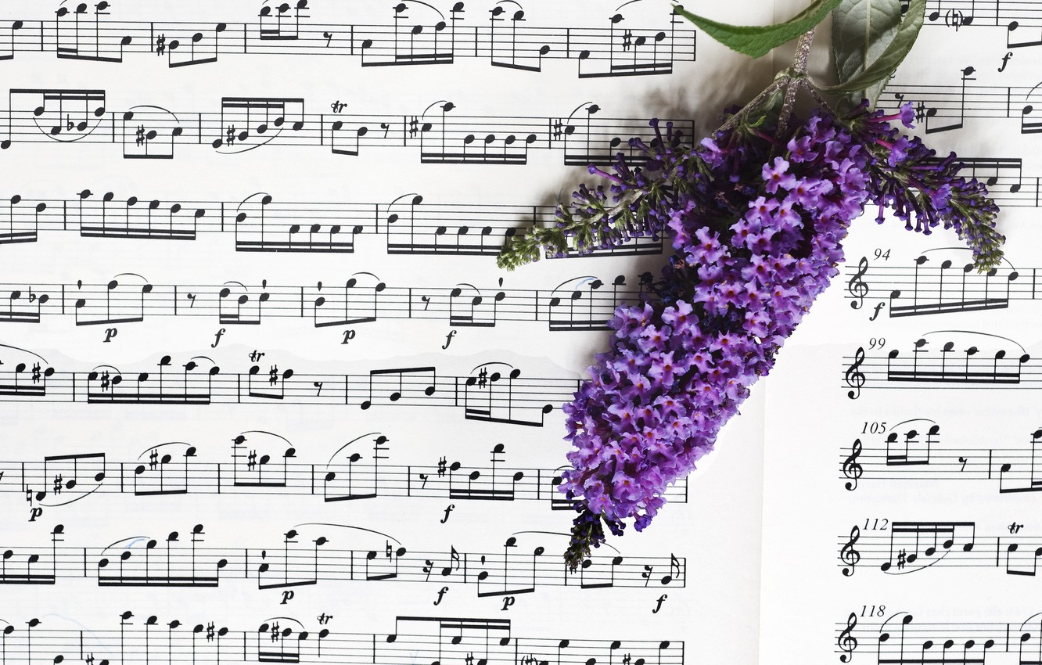
Новаторство Миколи Вороного
Полягає в розширенні музичних можливостей українського вірша.
«Я писав не так од образу, як од звуку”, — зазначав він.
Джерелом його поезії є мелос, мелодія. А звук для символістів — понад усе.

Slide 12
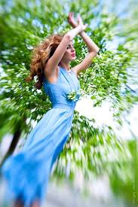

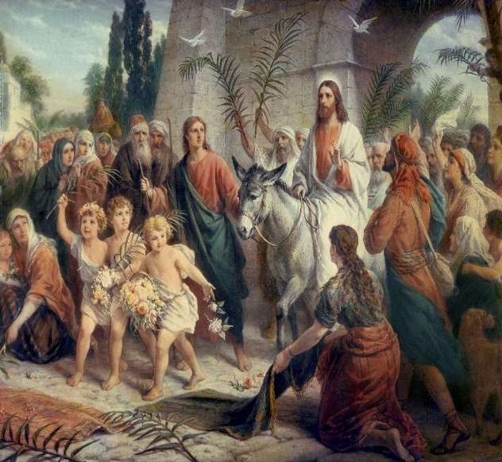
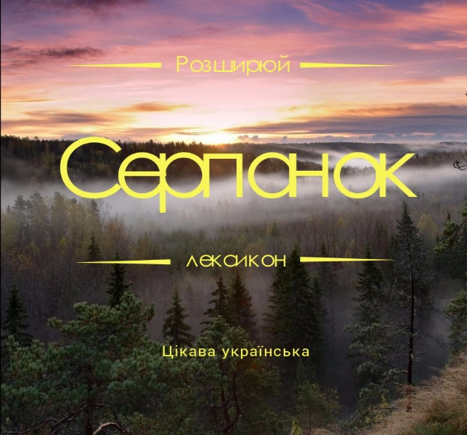
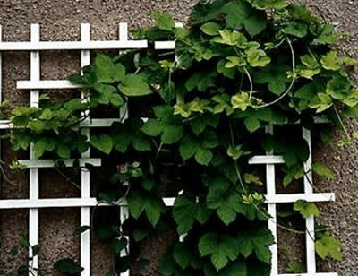
Образи у поезії: звукові, зорові, запахові

Slide 13

Словникова робота
Блават
Осанна
Арабески
Серпанок

Slide 14
«Поетичні твори Вороного справді часто бездоганні: легкий, чистий, музикальний вірш служить окрасою навіть іноді банальному змістові. Автор – співець ідеалів, тих недосяжних високостей, яких прагне душа людська, і разом співець серця…»
Сергій Єфремов

Slide 15
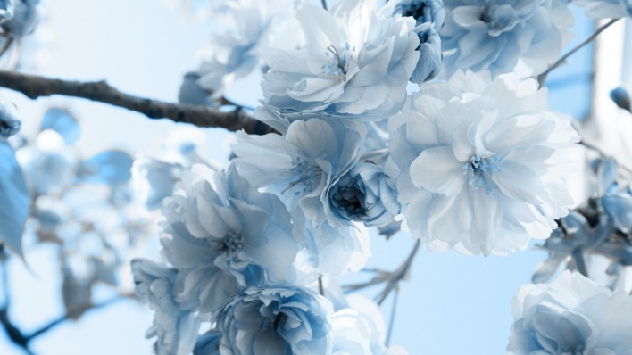
Дякую за увагу!

